Slide 1

introduce
Tadpole for DB Tools
조현종 (V0.1, 12/09/10) http://goo.gl/Q6Vax http://hangumkj.blogspot.com/ hangum@gmail.com

Slide 2







PERSON
하나의 툴 사용
자주 실행되는 쿼리관리
Notes:
개발
개발환경 셋팅 편의 제공 – 계속되는 프로젝트마다 변경되는 dbms별 개발환경 셋팅 편의성 제공.
개발자 개인의 실수로 인한 전체 팀의 영향 최소화.
운영
운영중 발생하는 쿼리 수행내역을 관리하여 선/후임자간 인수/인계 편의제공.
자연스러운 운영 노하우 전수.

Slide 3

TEAM
역할 별 쿼리
팀장 테이블 스키마
팀원 DML 만 실행
팀원들 간의 주요 쿼리 공유
Query 및 Object Source형상관리
Notes:
쿼리 KnowHow 공유로 개발 생산성 향상
팀 리더의 팀원 쿼리 모니터링 및 Advice 가능.
운영시
개발팀에서 생성된 모든 리소스가 운영시스템에 그대로 연계하여 원활한 시스템 운영 지원

Slide 4
Company
A Team
B Team
DBA
Schema 관리
Team Control
User Control
DBA Query
DBA, 팀간의 주요 쿼리 공유
실행 쿼리 보고서
Data 보호
특정 테이블 DML불가능
C Team
D Team
DBA Team
Notes:
새로운 프로젝트 수행시 프로젝트 성격에 맞게 새로운 dbms 도입.
새로운 dbms도입 될때마다 새로운 툴로 관리?
구축에서 운영까지 연계하여 지원. 구축 후 운영시 동일한 환경에서 관리함으로써 업무효율 증대.
운영시
운영 중 발생하는 변경사항을 동일한 관점에서 지속적인 관리지원
시스템 개발 후 운영 중 발생하는 dbms의 변화내용에 대한 개발 산출물과의 현행화 관리가 미흡하여 개발 산출물이 더 이상 시스템 운영에 도움을 줄 수 없는 문서가 되어감…

Slide 5
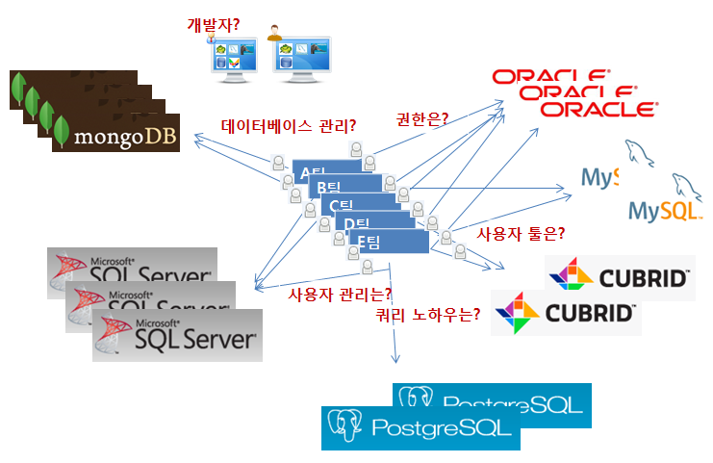
회사의 상황

Slide 6
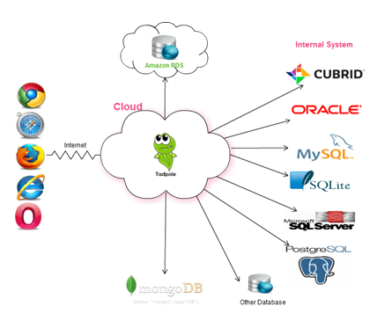
Tadpole for DB Tools
DB Management
SQL Tools
ERD View
User Management
SQL Authorize
SQL Profile
Report

Slide 7
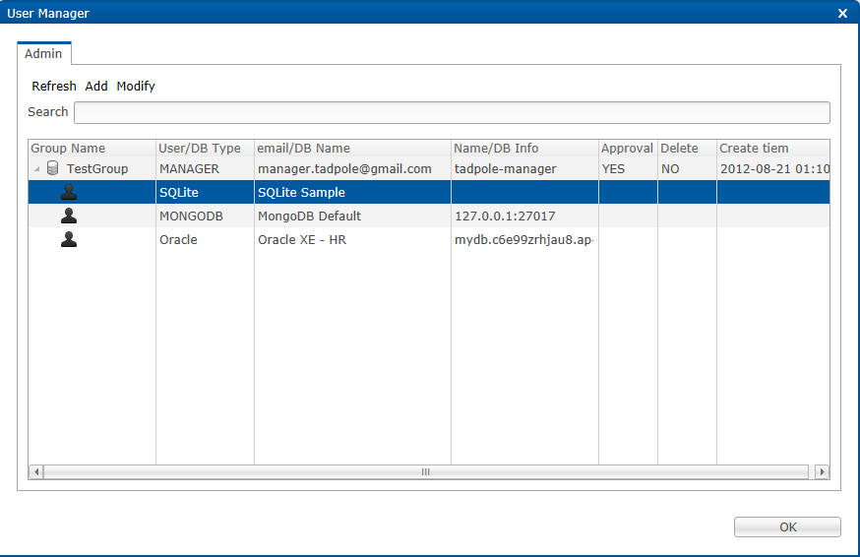
User Management
User관리
User 별 DB관리
User 별 Table권한관리

Slide 8
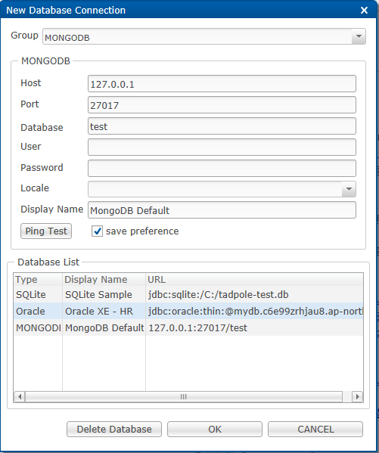
DB Management
전체 DB보기
DB 별 유저보기
유저에 따른 디비권한
권한 지정 시 반영

Slide 9
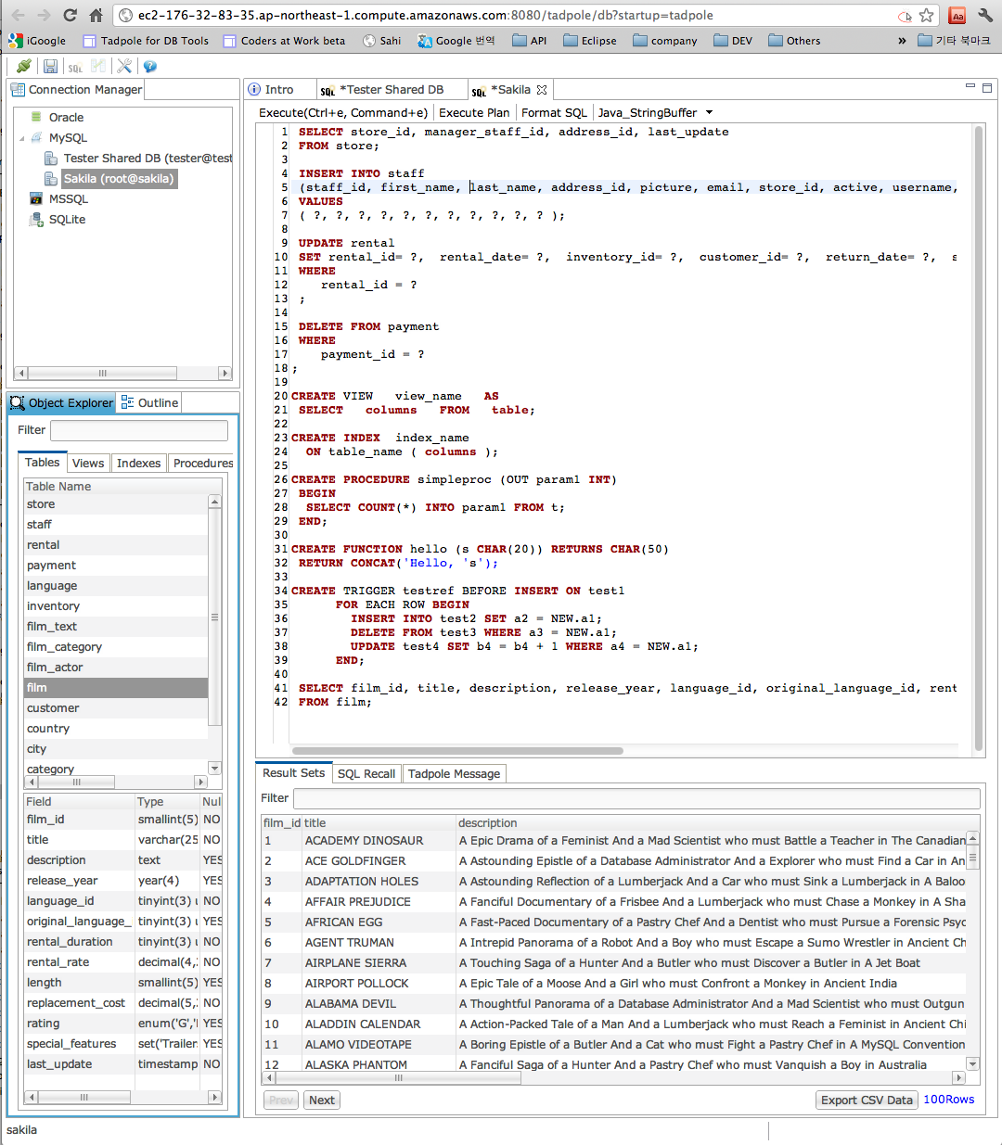
RDB
DML, DDL Template
쿼리 실행
유저권한에 따른 Table, View, Procedure 관리
유저권한에 따른 쿼리 실행
유저 쿼리 저장
유저 쿼리 공유
Notes:
각 테이블(쿼리) 별 사용자, 사용시간, FETCH자료 건수 등 데이터 사용 감사(Audit)기능 제공.

Slide 10
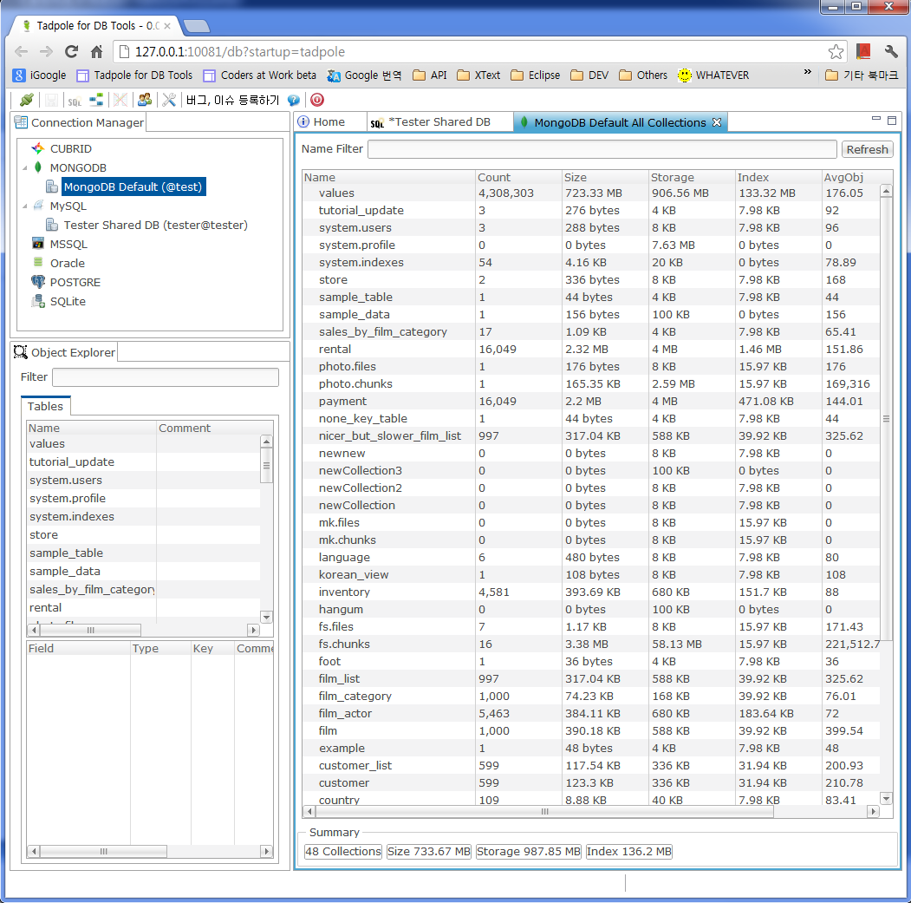
MongoDB
전체 Collection 요약보기
검색질의 다양하게 보기
쿼리 프로파일
Top
GridFS 지원
Collection Diagram

Slide 11
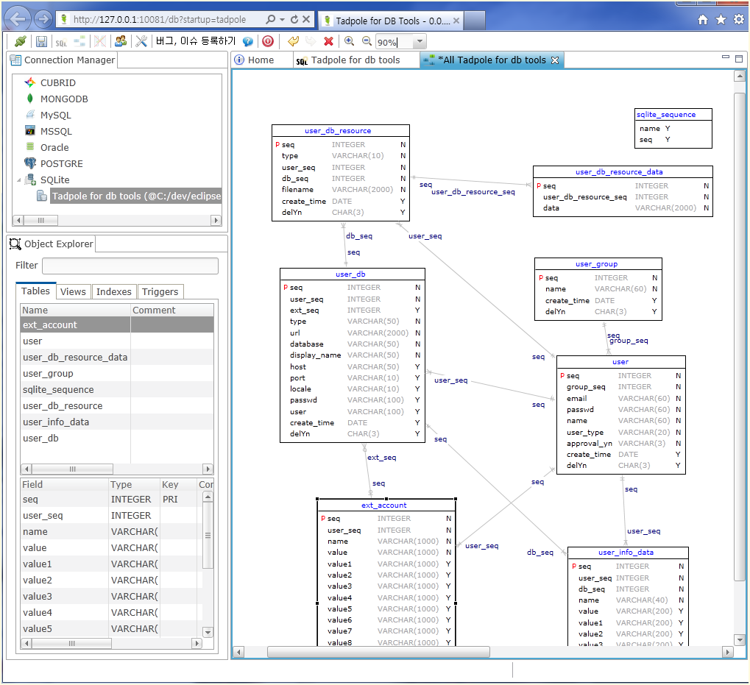
ERD View
Table View
설계자 / 개발자 / DBA 간 동일한 뷰 제공으로 오류 최소화 및 능률 향상
Notes:
기존 모델링 도구 : 설계 후 db반영 또는 동기화 작업된 ERD 재 배포 필요. (실제 모델과 ERD불일치 존재 가능)
설계자 – 개발자가 실시간으로 동일한 ERD를 참고 할 수 있음.

